Slide 1
The Church
Deacons Serving

Slide 5
¹¹ So Christ himself gave the apostles, the prophets, the evangelists, the pastors and teachers, ¹² to equip his people for works of service, so that the body of Christ may be built up.
11 他 所 赐 的 ， 有 使 徒 ， 有 先 知 ， 有 传 福 音 的 ， 有 牧 师 和 教 师 ，
12 为 要 成 全 圣 徒 ， 各 尽 其 职 ， 建 立 基 督 的 身 体 ，
以 弗 所 書 Ephesians 4:11-12

Slide 7
Our calling is to serve together with our deacons to meet the various needs of the church.

Slide 8
Division revealed

Slide 9
Argentina – 2004 Olympic Champions

Slide 10
¹ In those days when the number of disciples was increasing, the Hellenistic Jews among them complained against the Hebraic Jews because their widows were being overlooked in the daily distribution of food. ² So the Twelve gathered all the disciples together and said, “It would not be right for us to neglect the ministry of the word of God in order to wait on tables.
Acts 6:1-2

Slide 11
使 徒 行 傳 6 (CUVS)
¹ 那 时 ， 门 徒 增 多 ， 有 说 希 利 尼 话 的 犹 太 人 向 希 伯 来 人 发 怨 言 ， 因 为 在 天 天 的 供 给 上 忽 略 了 他 们 的 寡 妇 。
² 十 二 使 徒 叫 众 门 徒 来 ， 对 他 们 说 ： 我 们 撇 下 神 的 道 去 管 理 饭 食 ， 原 是 不 合 宜 的 。

Slide 12
¹ In those days when the number of disciples was increasing, the Hellenistic Jews among them complained against the Hebraic Jews because their widows were being overlooked in the daily distribution of food.
¹ 那 时 ， 门 徒 增 多 ， 有 说 希 利 尼 话 的 犹 太 人 向 希 伯 来 人 发 怨 言 ， 因 为 在 天 天 的 供 给 上 忽 略 了 他 们 的 寡 妇 。

Slide 13
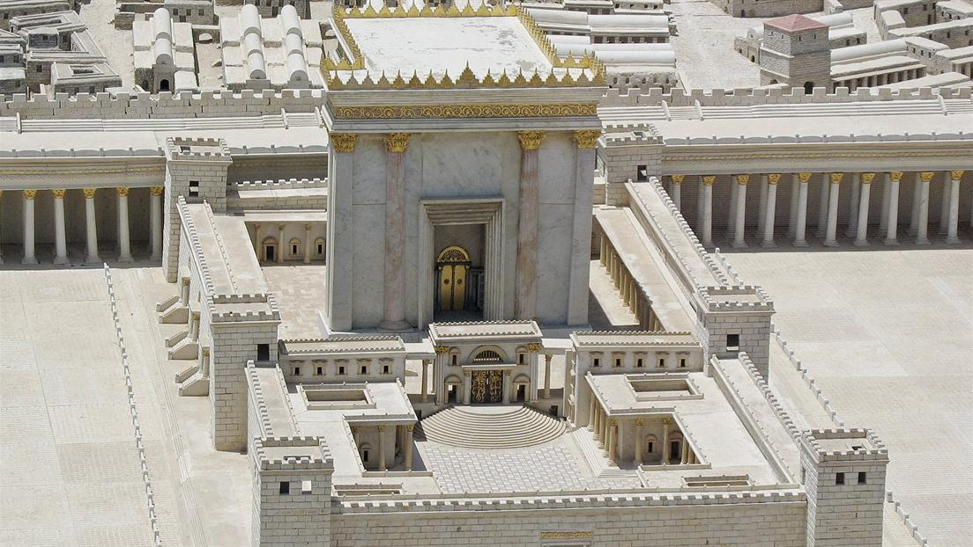

Slide 15
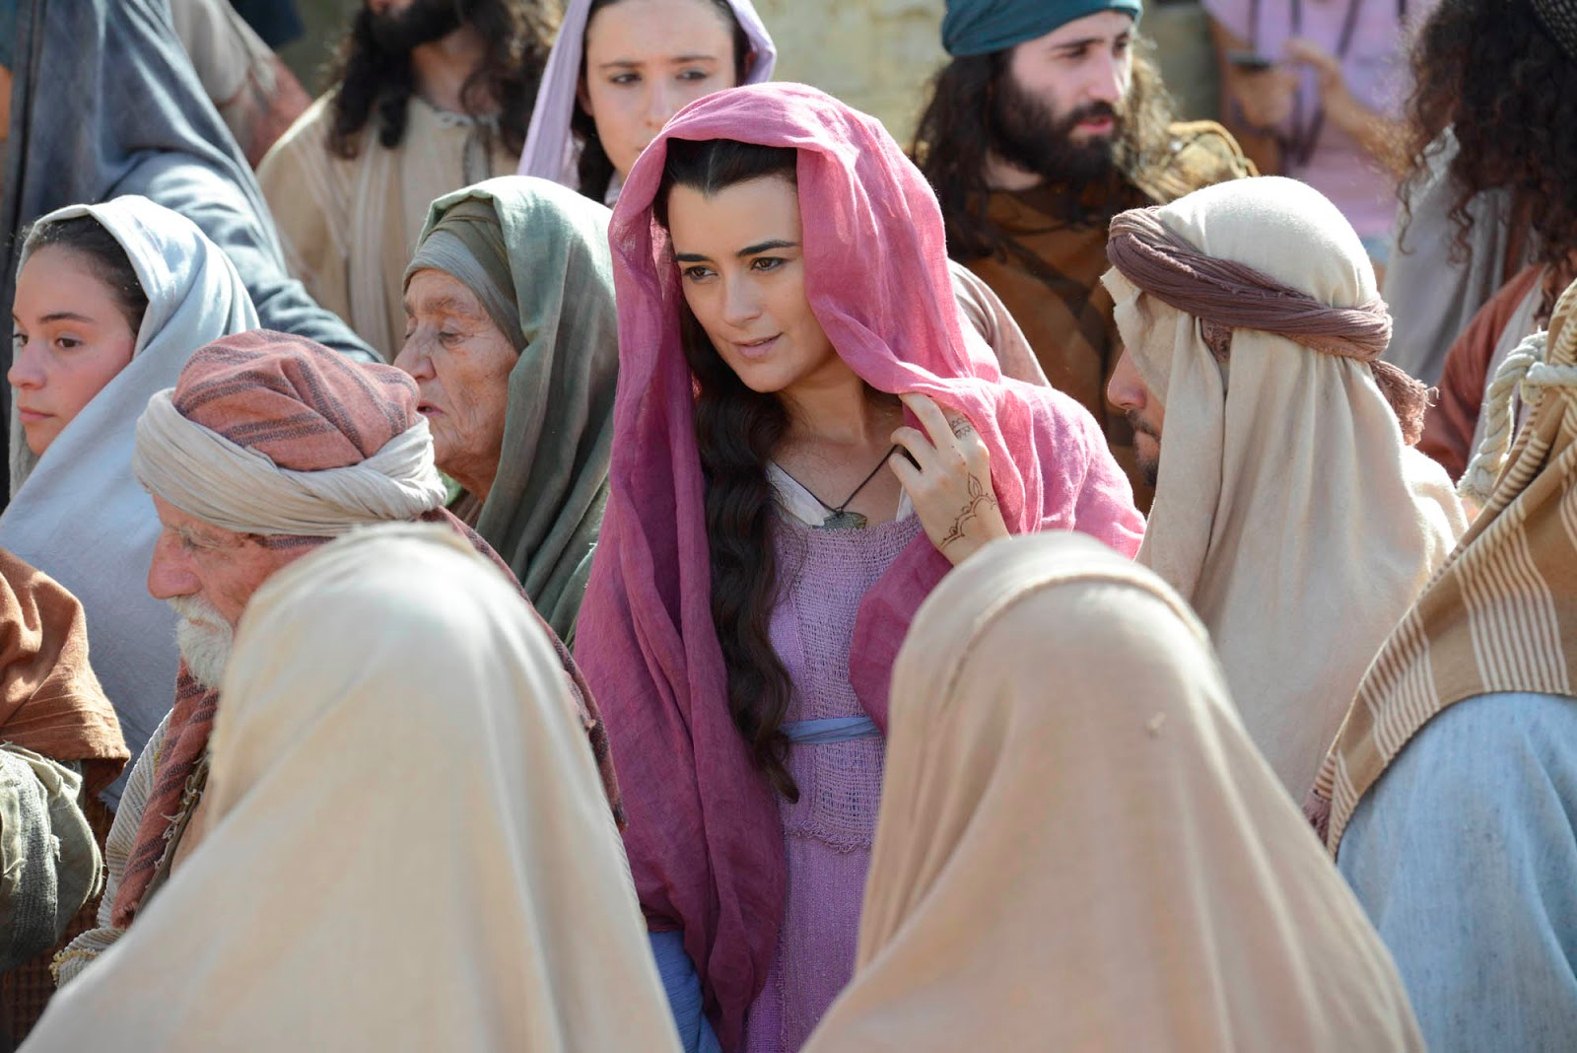

Slide 16
¹ In those days when the number of disciples was increasing, the Hellenistic Jews among them complained against the Hebraic Jews because their widows were being overlooked in the daily distribution of food. ² So the Twelve gathered all the disciples together and said, “It would not be right for us to neglect the ministry of the word of God in order to wait on tables.
Acts 6:1-2

Slide 17
Problem Resolved

Slide 18
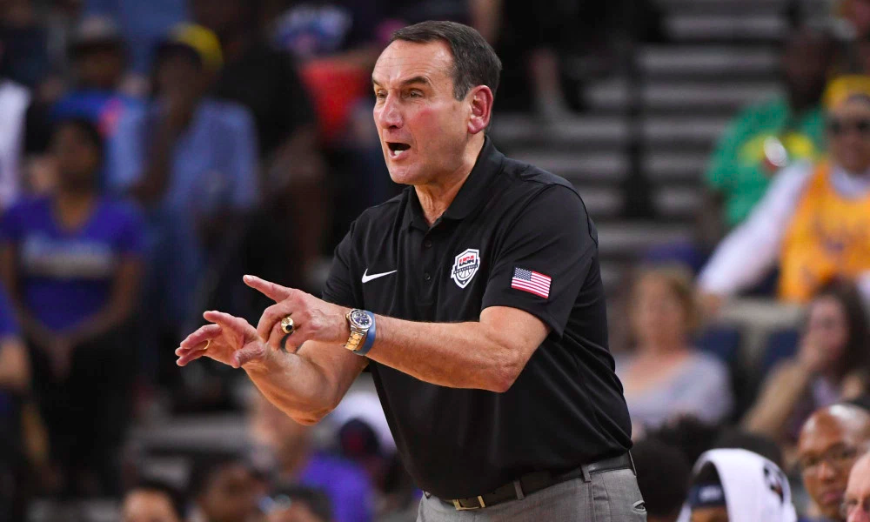

Slide 19
³ Brothers and sisters, choose seven men from among you who are known to be full of the Spirit and wisdom. We will turn this responsibility over to them ⁴ and will give our attention to prayer and the ministry of the word.”

Slide 20
使 徒 行 傳 6:3-6 (CUVS)
³ 所 以 弟 兄 们 ， 当 从 你 们 中 间 选 出 七 个 有 好 名 声 、 被 圣 灵 充 满 、 智 慧 充 足 的 人 ， 我 们 就 派 他 们 管 理 这 事 。
⁴ 但 我 们 要 专 心 以 祈 祷 、 传 道 为 事 。

Slide 21
³ Brothers and sisters, choose seven men from among you who are known to be full of the Spirit and wisdom. We will turn this responsibility over to them ⁴ and will give our attention to prayer and the ministry of the word.”
³ 所 以 弟 兄 们 ， 当 从 你 们 中 间 选 出 七 个 有 好 名 声 、 被 圣 灵 充 满 、 智 慧 充 足 的 人 ， 我 们 就 派 他 们 管 理 这 事 。
⁴ 但 我 们 要 专 心 以 祈 祷 、 传 道 为 事 。

Slide 23
⁵ This proposal pleased the whole group. They chose Stephen, a man full of faith and of the Holy Spirit; also Philip, Procorus, Nicanor, Timon, Parmenas, and Nicolas from Antioch, a convert to Judaism. ⁶ They presented these men to the apostles, who prayed and laid their hands on them.
⁵ 大 众 都 喜 悦 这 话 ， 就 拣 选 了 司 提 反 ， 乃 是 大 有 信 心 、 圣 灵 充 满 的 人 ， 又 拣 选 腓 利 、 伯 罗 哥 罗 、 尼 迦 挪 、 提 门 、 巴 米 拿 ， 并 进 犹 太 教 的 安 提 阿 人 尼 哥 拉 ，
⁶ 叫 他 们 站 在 使 徒 面 前 。 使 徒 祷 告 了 ， 就 按 手 在 他 们 头 上 。

Slide 24
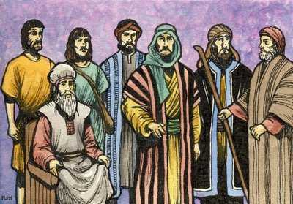

Slide 25
Leadership - collaborates & makes proposal
Congregation – participation by
Confirming proposal
Implementing proposal
Leadership - confirms the congregation's work by
Praying over deacons and laying hands

Slide 26
Result

Slide 27
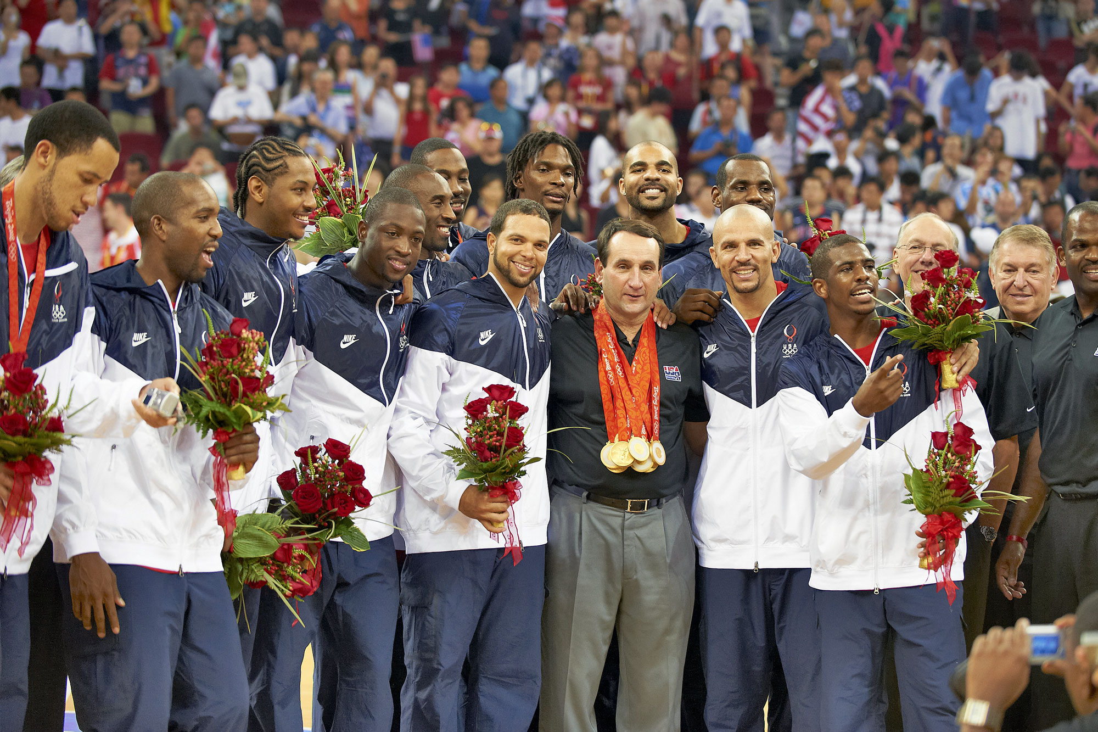

Slide 28
⁷ So the word of God spread. The number of disciples in Jerusalem increased rapidly, and a large number of priests became obedient to the faith.
⁷ 神 的 道 兴 旺 起 来 ； 在 耶 路 撒 冷 门 徒 数 目 加 增 的 甚 多 ， 也 有 许 多 祭 司 信 从 了 这 道 。

Slide 29
In the same way, deacons are to be worthy of respect, sincere, not indulging in much wine, and not pursuing dishonest gain.
作 执 事 的 ， 也 是 如 此 ： 必 须 端 庄 ， 不 一 口 两 舌 ， 不 好 喝 酒 ， 不 贪 不 义 之 财 ；
提 摩 太 前 書 1 Timothy 3:8

Slide 30
Apply

Slide 32
Our calling is to serve together with our deacons to meet the various needs of the church.

Slide 33
陳偉文 Simon Chan - （Evangelism，福音）；
樊大平 Daping Fan - （General service，总务）；
林主惠 Dan Lam - (Worship & treasury，敬拜&财务)；
廖畅泳 Changyong Liao - (Fellowship & education，团契&教育)；
林彬 Bin Lin - （Building and ground，建筑教产）；
Pastor Tom Siwicki - (Education，教育)；
苏昆明传道 Kunming Su - （Missions, 差传）；
容展雲 Richard Yung (Chair & clerk，主席& 文书)。

